Slide 1
T+0计算方法
陈凯祥
20180711

Slide 2
目录
背景
概念说明
计算方法

Slide 3
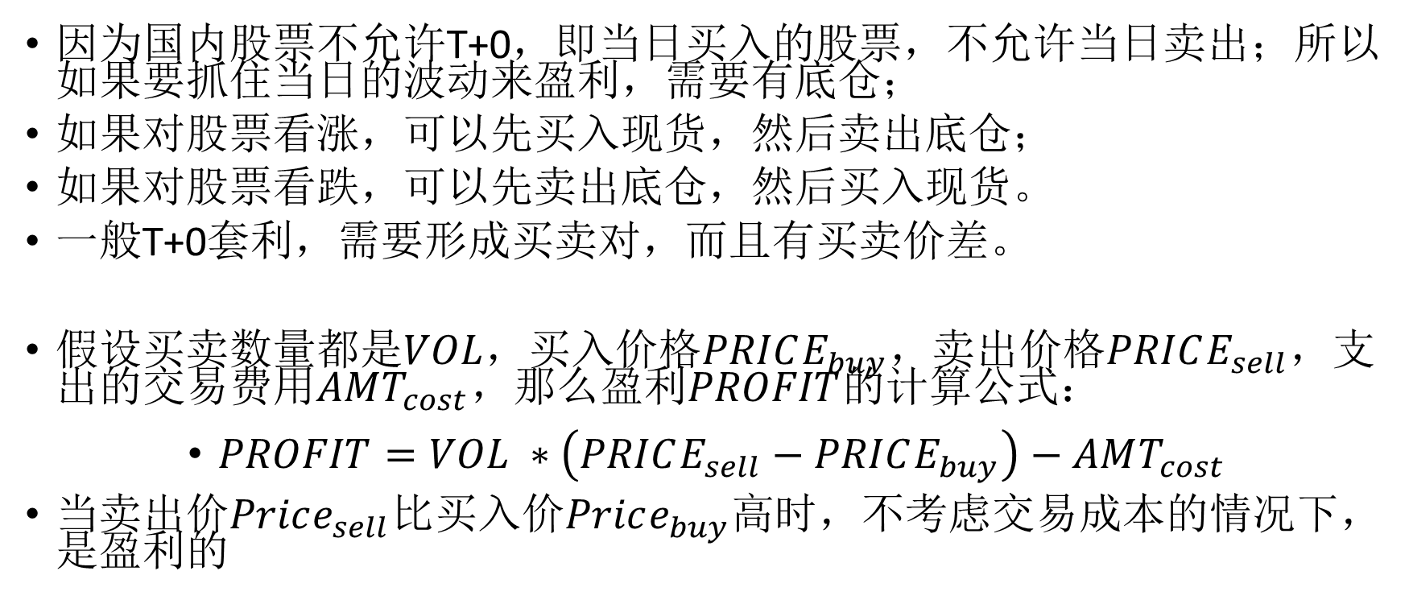
背景：T+0套利
因为国内股票不允许T+0，即当日买入的股票，不允许当日卖出；所以如果要抓住当日的波动来盈利，需要有底仓；
如果对股票看涨，可以先买入现货，然后卖出底仓；
如果对股票看跌，可以先卖出底仓，然后买入现货。
一般T+0套利，需要形成买卖对，而且有买卖价差。
假设买卖数量都是$VOL$，买入价格$PRICE_{buy}$，卖出价格$PRICE_{sell}$，支出的交易费用$AMT_{cost}$，那么盈利$PROFIT$的计算公式：
$PROFIT=VOL ∗\left(PRICE_{sell}−PRICE_{buy}\right)−AMT_{cost}$
当卖出价$Price_{sell}$比买入价$Price_{buy}$高时，不考虑交易成本的情况下，是盈利的

Slide 4
背景：T+0套利风控
如果股票是涨，先买入再卖出，可以保证卖出价比买入价高，可以完成获利；
如果股票是跌，先卖出再买入，可以保证卖出价比买入价高，可以获利；
如果因为判断失误，认为看涨但实际是跌，或者看跌但实际是涨，那么会导致买入价比卖出价高，这时候就会出现亏损。
为了避免损失的扩大，需要做风险控制，在股票亏损一定的情况下，及时止损。因此，就需要实时监测股票的行情，计算实时的盈亏。

Slide 5
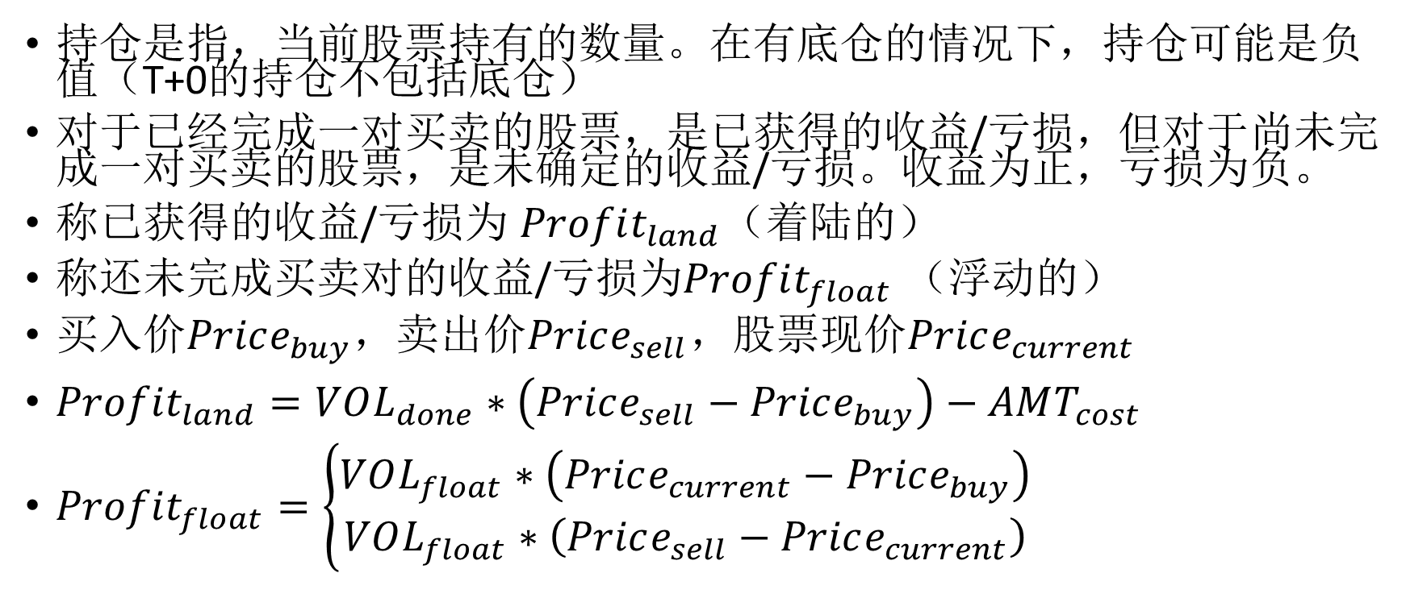
背景：T+0风险计算方法
持仓是指，当前股票持有的数量。在有底仓的情况下，持仓可能是负值（T+0的持仓不包括底仓）
对于已经完成一对买卖的股票，是已获得的收益/亏损，但对于尚未完成一对买卖的股票，是未确定的收益/亏损。收益为正，亏损为负。
称已获得的收益/亏损为 $Profit_{land}$（着陆的）
称还未完成买卖对的收益/亏损为$Profit_{float}$ （浮动的）
买入价$Price_{buy}$，卖出价$Price_{sell}$，股票现价$Price_{current}$
$Profit_{land}=VOL_{done}∗\left(Price_{sell}−Price_{buy}\right)−AMT_{cost}$
$Profit_{float}=\left\{\begin{aligned}VOL_{float}∗\left(Price_{current}−Price_{buy}\right) \\ VOL_{float}∗\left(Price_{sell}−Price_{current}\right)\end{aligned}\right.$

Slide 6
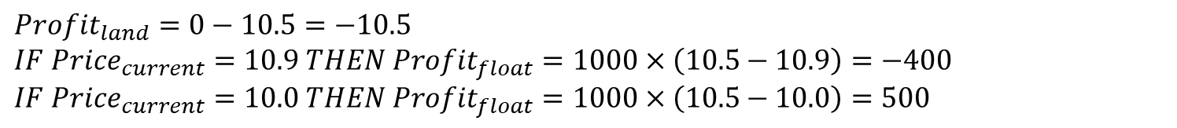
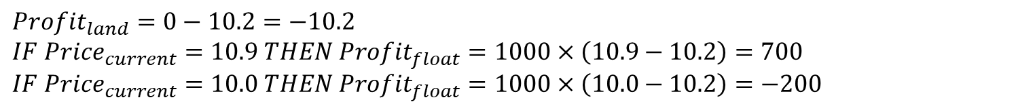
示例-1
序号 | 方向 | 成交数量（股） | 成交价格（元/股） | 成交金额（元） | 交易费用（元）
1 | 买入 | 1000 | 10.20 | 10200 | 10.2
$$Profit_{land}=0−10.2=−10.2$$
$$IF Price_{current}=10.9 THEN Profit_{float}=1000×\left(10.9−10.2\right)=700$$
$$IF Price_{current}=10.0 THEN Profit_{float}=1000×\left(10.0−10.2\right)=−200$$
序号 | 方向 | 成交数量（股） | 成交价格（元/股） | 成交金额（元） | 交易费用（元）
2 | 卖出 | 1000 | 10.50 | 10500 | 10.5
$$Profit_{land}=0−10.5=−10.5 \\ IF Price_{current}=10.9 THEN Profit_{float}=1000×\left(10.5−10.9\right)=−400$$
$$IF Price_{current}=10.0 THEN Profit_{float}=1000×\left(10.5−10.0\right)=500$$

Slide 7
示例-2
序号 | 方向 | 成交数量（股） | 成交价格（元/股） | 成交金额（元） | 交易费用（元）
1 | 买入 | 1000 | 10.20 | 10200 | 10.2
2 | 卖出 | 1000 | 10.50 | 10500 | 10.5
$$Profit_{land}=1000×\left(10.50−10.20\right)−\left(10.2+10.5\right)=300−20.7=279.3 \\ Profit_{float}=0$$
序号 | 方向 | 成交数量（股） | 成交价格（元/股） | 成交金额（元） | 交易费用（元）
1 | 买入 | 1000 | 10.90 | 10900 | 10.9
2 | 卖出 | 1000 | 10.50 | 10500 | 10.5
$$Profit_{land}=1000×\left(10.50−10.90\right)−\left(10.9+10.5\right)=−421.4 \\ Profit_{float}=0$$

Slide 8
示例-3
序号 | 方向 | 成交数量（股） | 成交价格（元/股） | 成交金额（元） | 交易费用（元）
1 | 卖出 | 1000 | 10.20 | 10200 | 10.2
2 | 买入 | 1000 | 10.50 | 10500 | 10.5
$$Profit_{land}=1000×\left(10.20−10.50\right)−\left(10.2+10.5\right)=−320.7 \\ Profit_{float}=0$$
序号 | 方向 | 成交数量（股） | 成交价格（元/股） | 成交金额（元） | 交易费用（元）
1 | 卖出 | 1000 | 10.90 | 10900 | 10.9
2 | 买入 | 1000 | 10.50 | 10500 | 10.5
$$Profit_{land}=1000×\left(10.90−10.50\right)−\left(10.9+10.5\right)=400−21.4=378.6 \\ Profit_{float}=0$$

Slide 9
示例-3
序号 | 方向 | 成交数量（股） | 成交价格（元/股） | 成交金额（元） | 交易费用（元）
1 | 卖出 | 1000 | 10.20 | 10200 | 10.2
2 | 买入 | 980 | 10.50 | 10500 | 10.5
$$Profit_{land}=980×\left(10.20−10.50\right)−\left(10.2+10.5\right)=320.7 \\ Profit_{float}=20×\left(\right)$$
序号 | 方向 | 成交数量（股） | 成交价格（元/股） | 成交金额（元） | 交易费用（元）
1 | 卖出 | 1000 | 10.90 | 10900 | 10.9
2 | 买入 | 980 | 10.50 | 10500 | 10.5
$$Profit_{land}=1000×\left(10.90−10.50\right)−\left(10.9+10.5\right)=400−21.4=378.6 \\ Profit_{float}=0$$

Slide 10
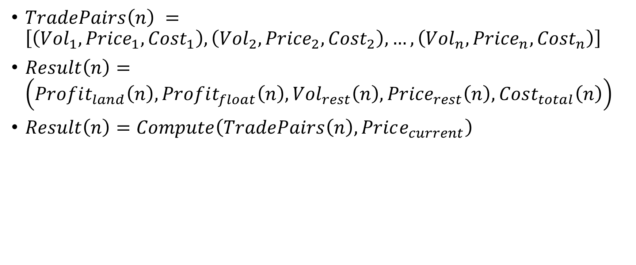
算法
$TradePairs\left(n\right) =\left[\left({Vol}_{1}, {Price}_{1}, {Cost}_{1}\right), \left({Vol}_{2}, {Price}_{2}, {Cost}_{2}\right), …,\left({Vol}_{n}, {Price}_{n}, {Cost}_{n}\right)\right]$
$Result\left(n\right)=\left(Profit_{land}\left(n\right), Profit_{float}\left(n\right), {Vol}_{rest}\left(n\right), {Price}_{rest}\left(n\right), Cost_{total}\left(n\right)\right)$
$Result\left(n\right)=Compute\left(TradePairs\left(n\right), Price_{current}\right)$

